Slide 1
Портфолио
социального педагога
ГКУСО РО Кочетовского центра помощи детям

Slide 2
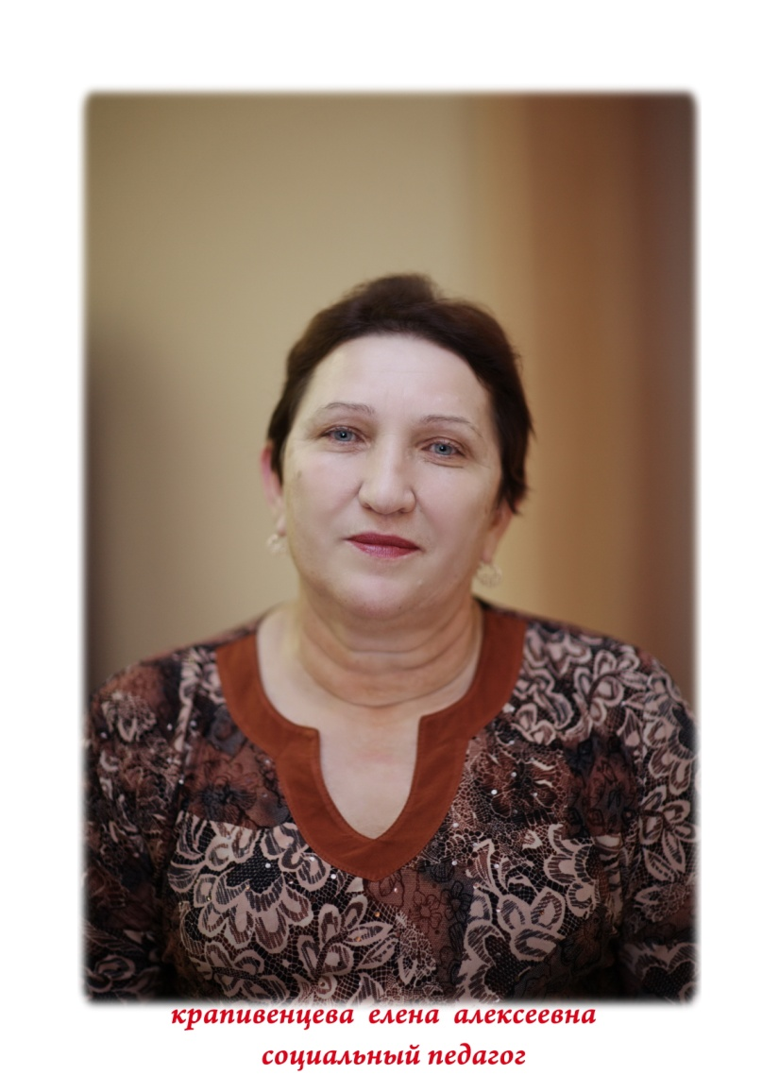
Крапивенцава Елена
Алексеевна

Slide 3
Визитная карточка
Дата рождения – 01.01.1958 г.
Образование – Каменское педагогическое училище, учитель физического воспитания общеобразовательной школы, 1977год
Специальность – Социальный педагог
Стаж работы – стаж педагогической
работы (по специальности) - 35 года,
в данной должности - 11 лет;
в данном учреждении - 20 лет.

Slide 4
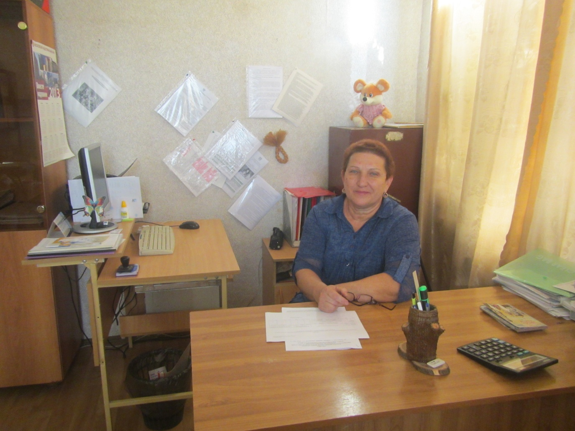
Характеристика условий труда
Рабочее место

Slide 5
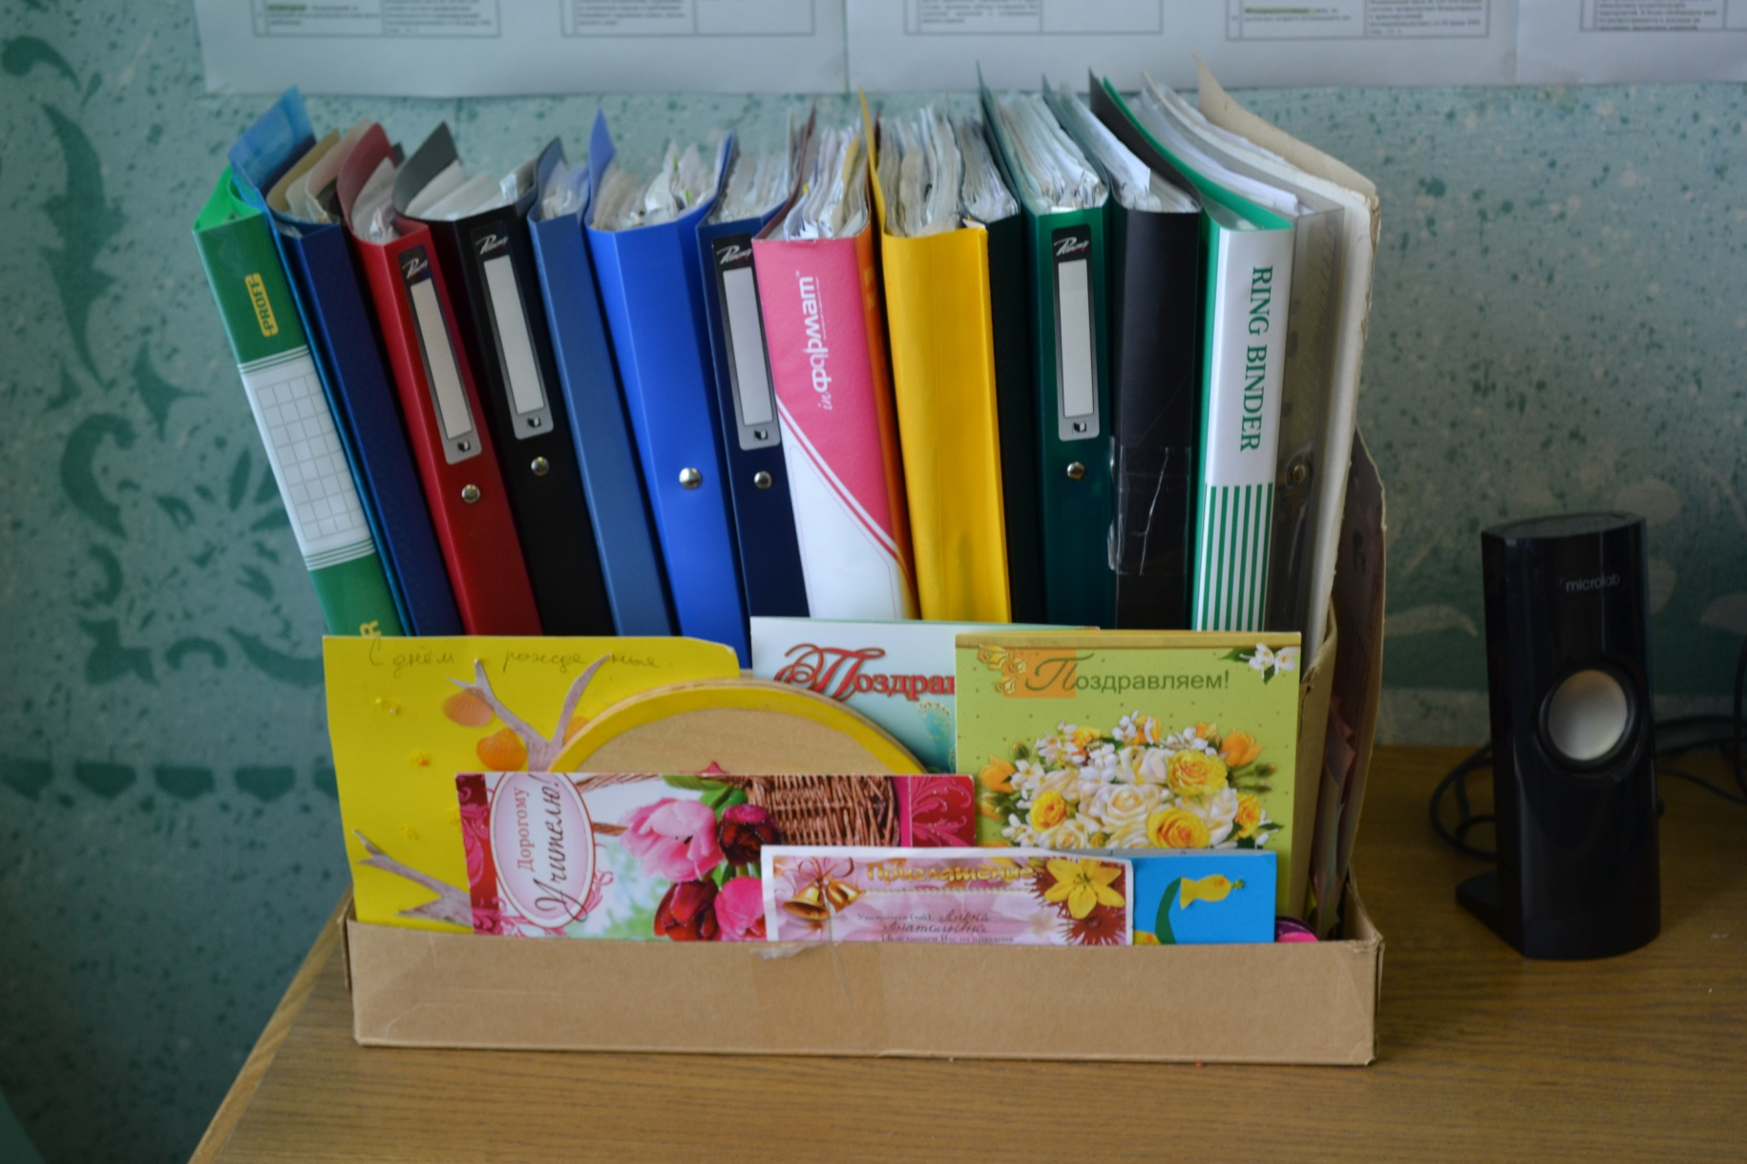
Характеристика условий труда
Документация соц. педагога

Slide 6
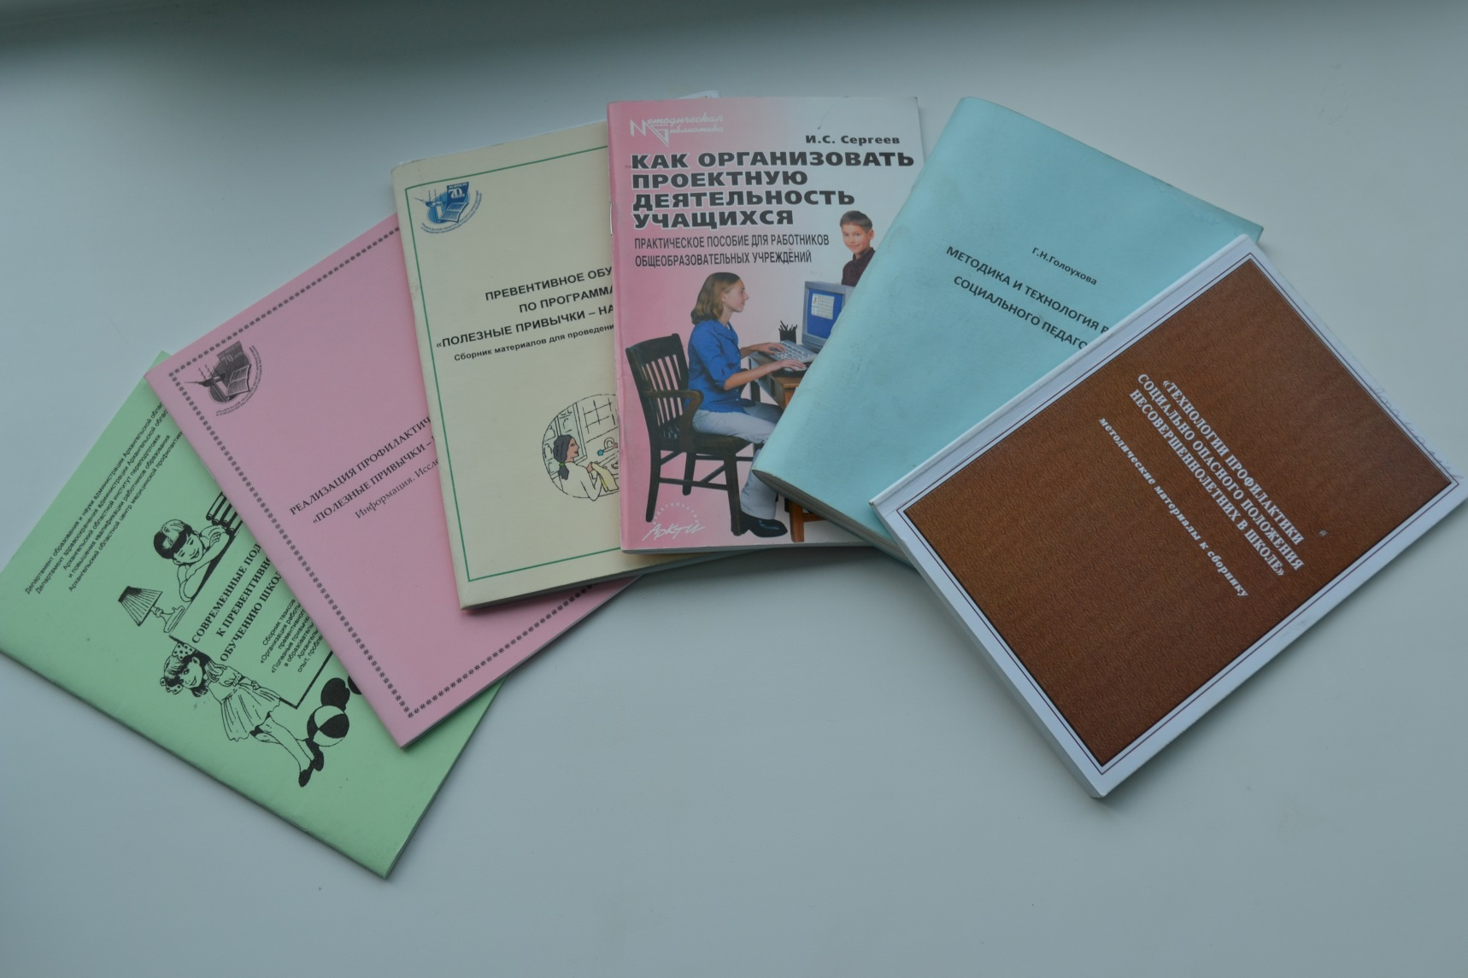
УМК социального педагога
Методическая литература

Slide 7
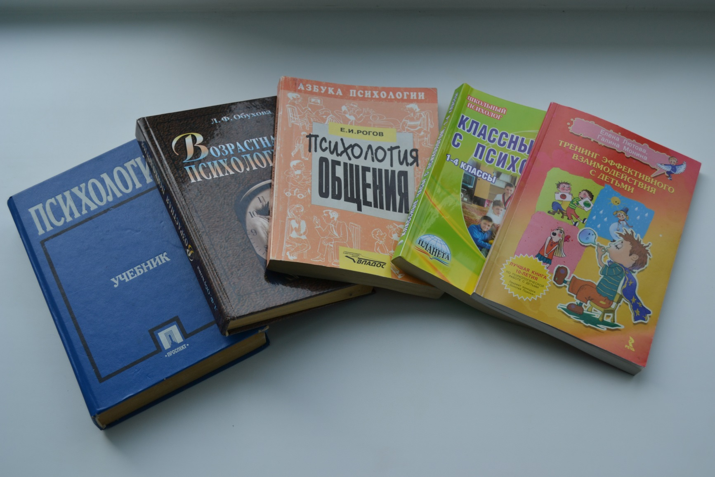
УМК социального педагога
Психологическая литература

Slide 8
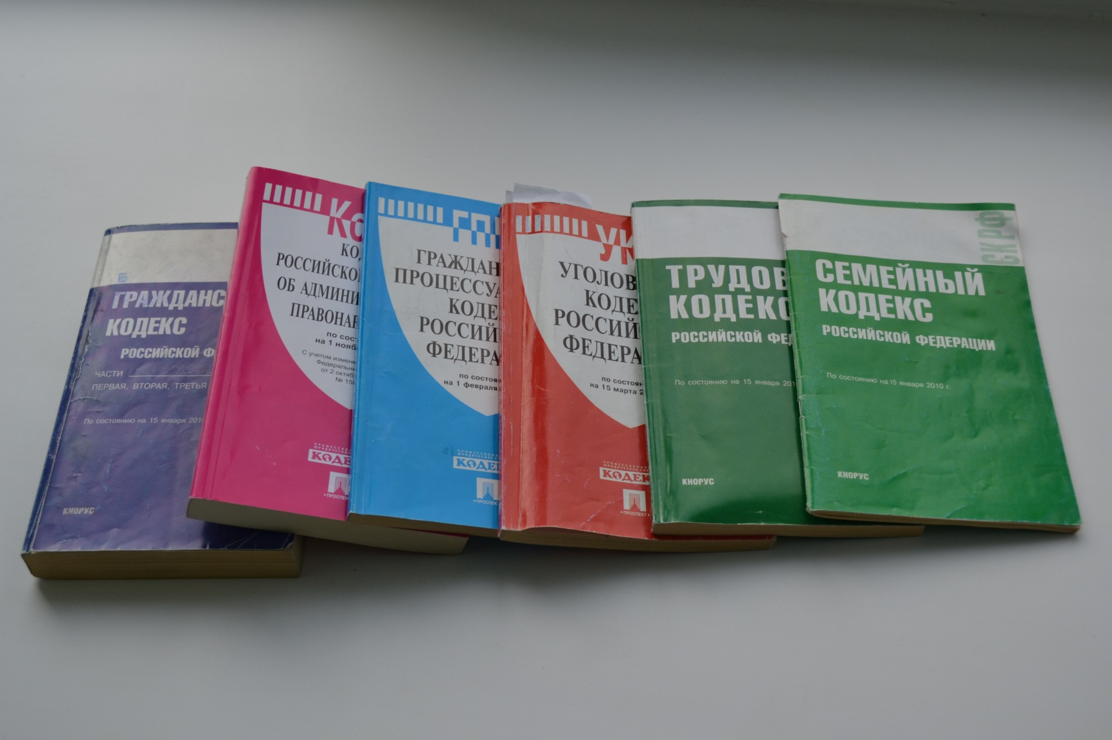
УМК социального педагога
Юридическая литература

Slide 9
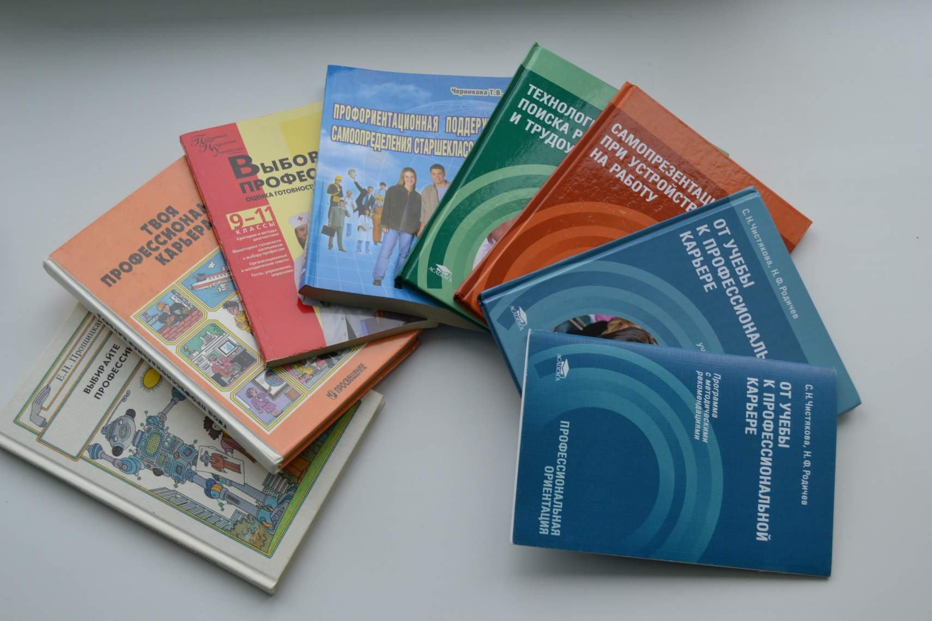
УМК социального педагога
Профориентационная литература

Slide 10
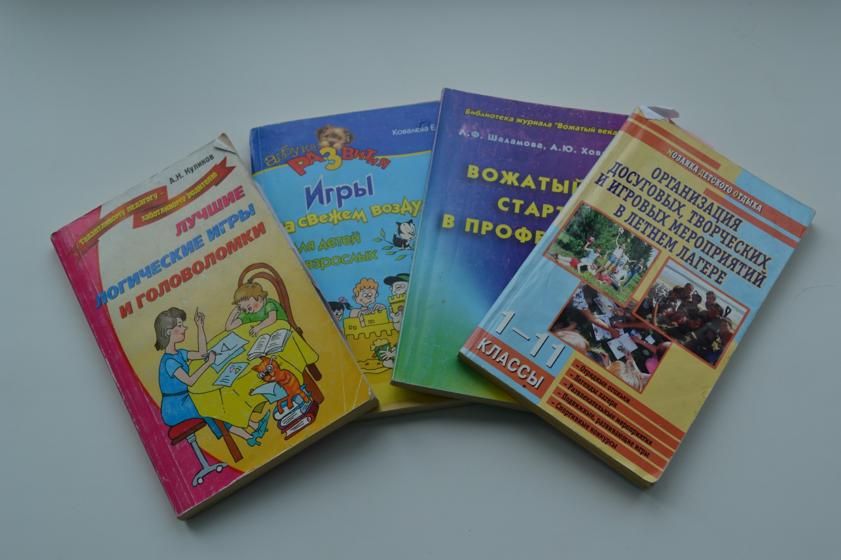
УМК социального педагога
Литература по работе с воспитанниками

Slide 11
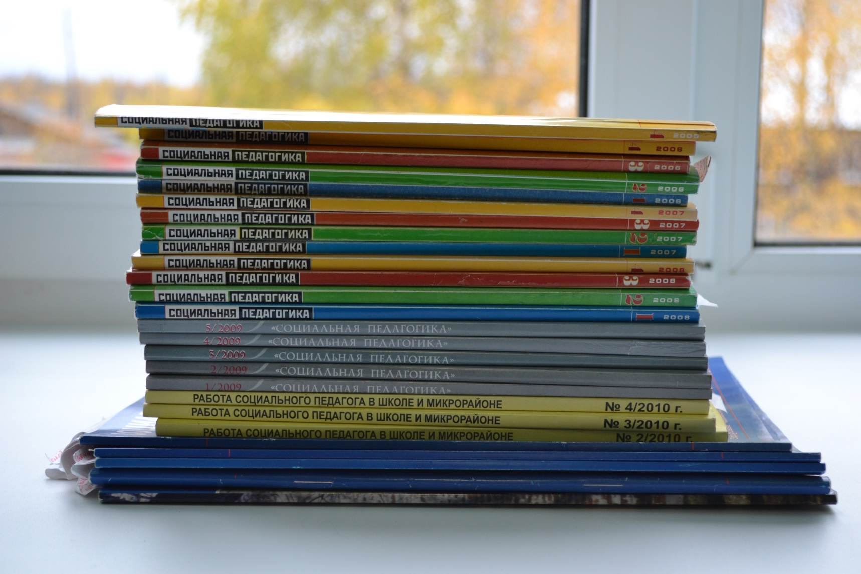
УМК социального педагога
Журналы

Slide 12
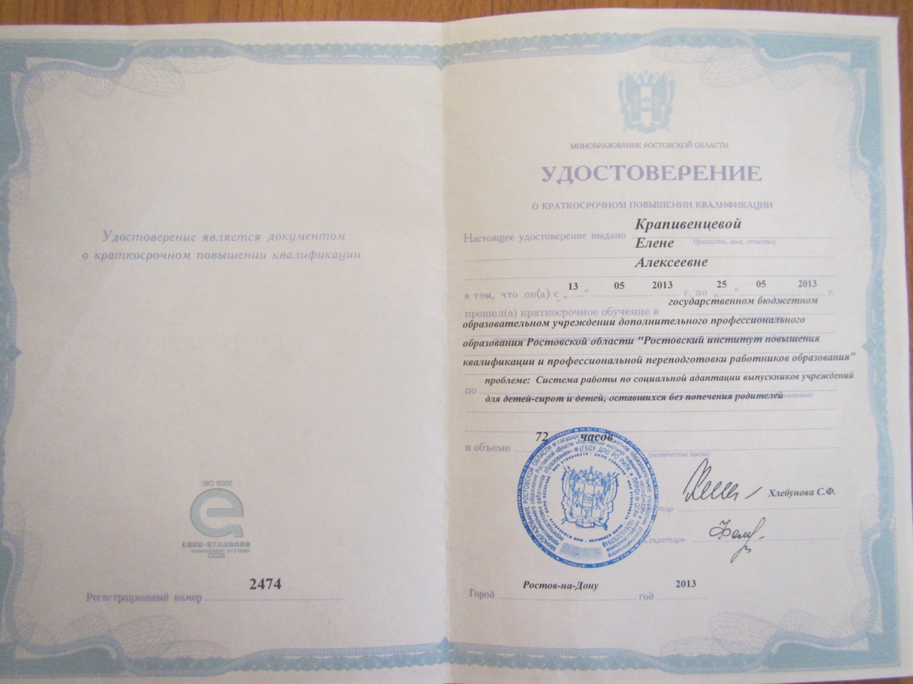
Повышение квалификации

Slide 13
Тема по самообразованию
«Правовое воспитание детей в ГКУСО РО Кочетовском центре помощи детям»

Slide 14
Участие в проблемных группах
Председатель комиссии по делам с трудными подростками («Группа риска»)
Член МО ГКУСО РО Кочетовского центра помощи детям
Член ПМПК ГКУСО РО Кочетовского центра помощи детям

Slide 15
Результаты обучающихся

Slide 16
Социально-правовая защищенность обучающихся
знакомство вновь прибывших воспитанников с локальными актами учреждения
проведение недели правовых знаний
индивидуальные и групповые консультации, беседы с воспитанниками, педагогами
заседания Совета профилактики
постановка детей не имеющих закреплённого жилья на квартирный учёт
оформление пенсий по потери кормильца, по инвалидности
оформление гражданства РФ и получение паспорта гражданина РФ
работа со службами ССП по получению алиментов
работа с судами по лишению родительских прав и восстановлению в родительских правах
представление интересов несовершеннолетних при беседах, допросах, проводимых органами внутренних дел

Slide 17
Воспитанники , состоящие на учете в КДН, ПДН
Год | Кол-во учащихся
2009-2010 | 0
2010-2011 | 0
2011-2012 | 0
2012-2013 | 0
2013-2014 | 0

Slide 18
Воспитанники , состоящие
в группе риска
Год | Кол-во учащихся
2009-2010 | 14
2010-2011 | 13
2011-2012 | 10
2012-2013 | 7
2013-2014 | 6

Slide 19
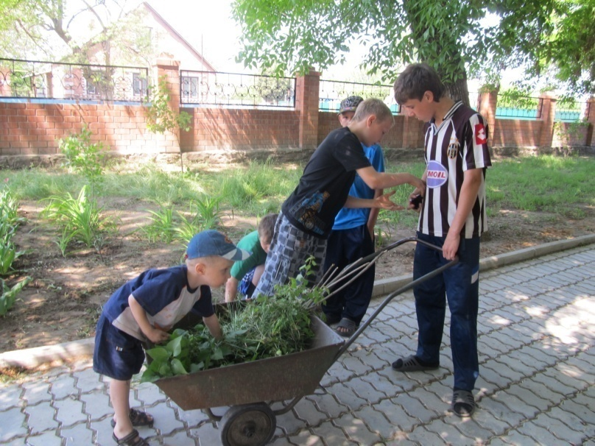
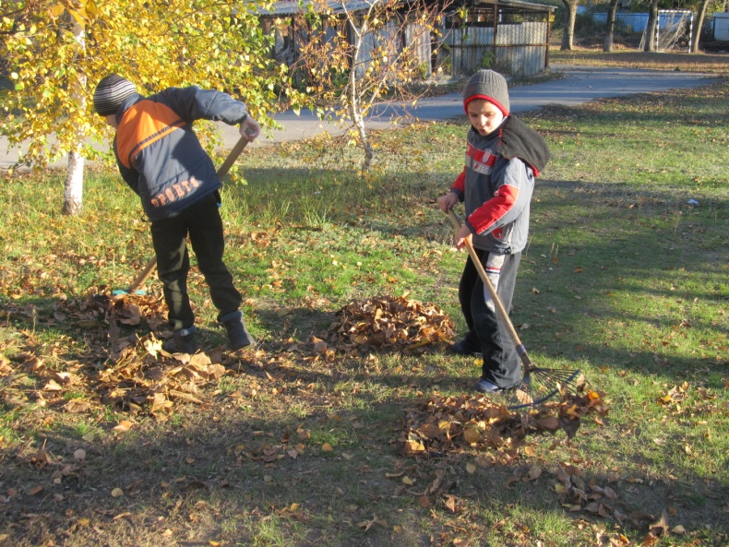
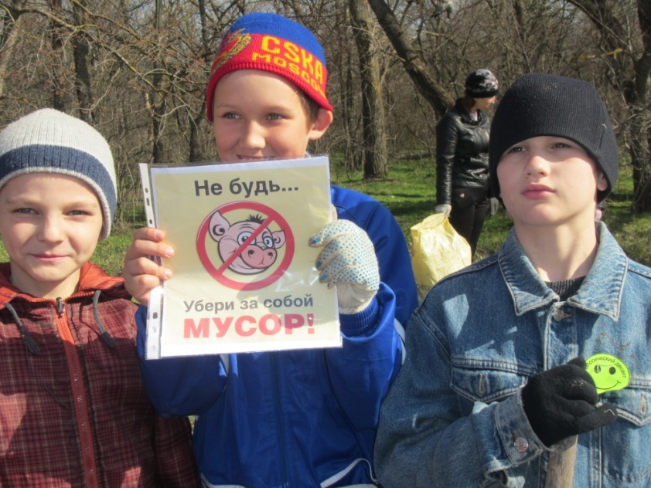
Включенность воспитанников в социально значимые виды деятельности
участие воспитанников в благоустройстве территории центра помощи детям и набережной реки Дон

Slide 20
Мои награды

Slide 21
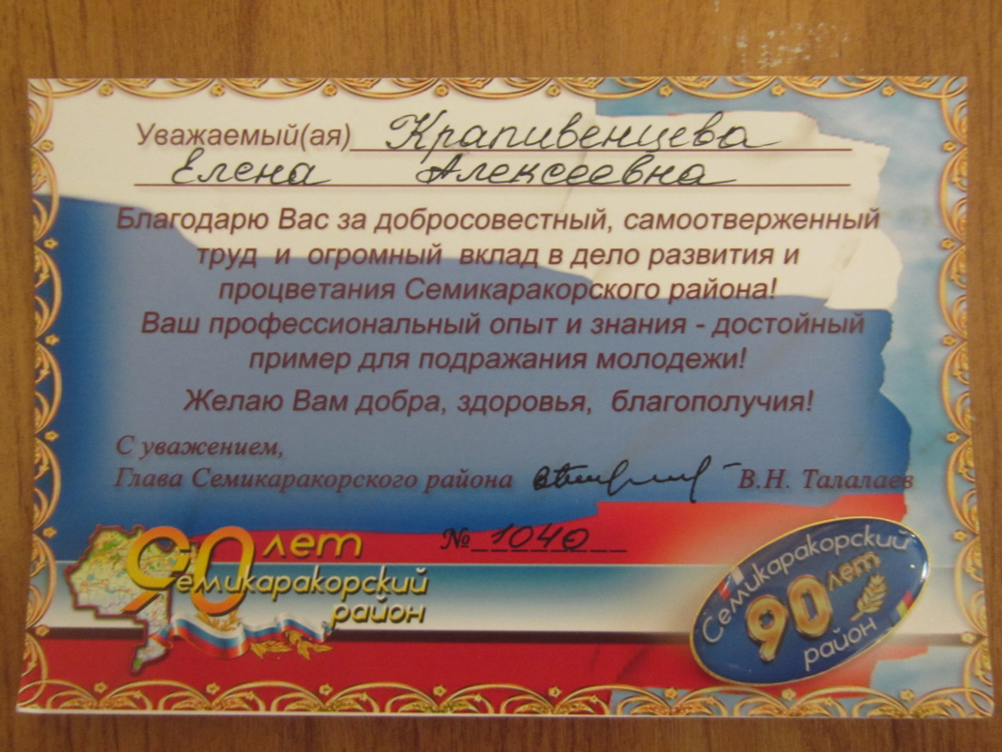
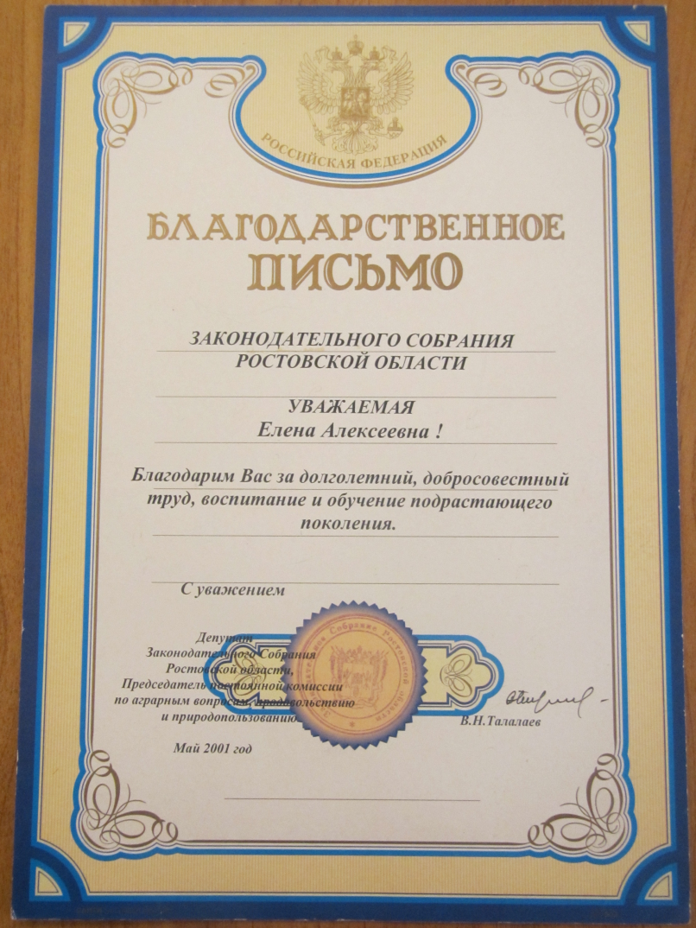

Slide 22
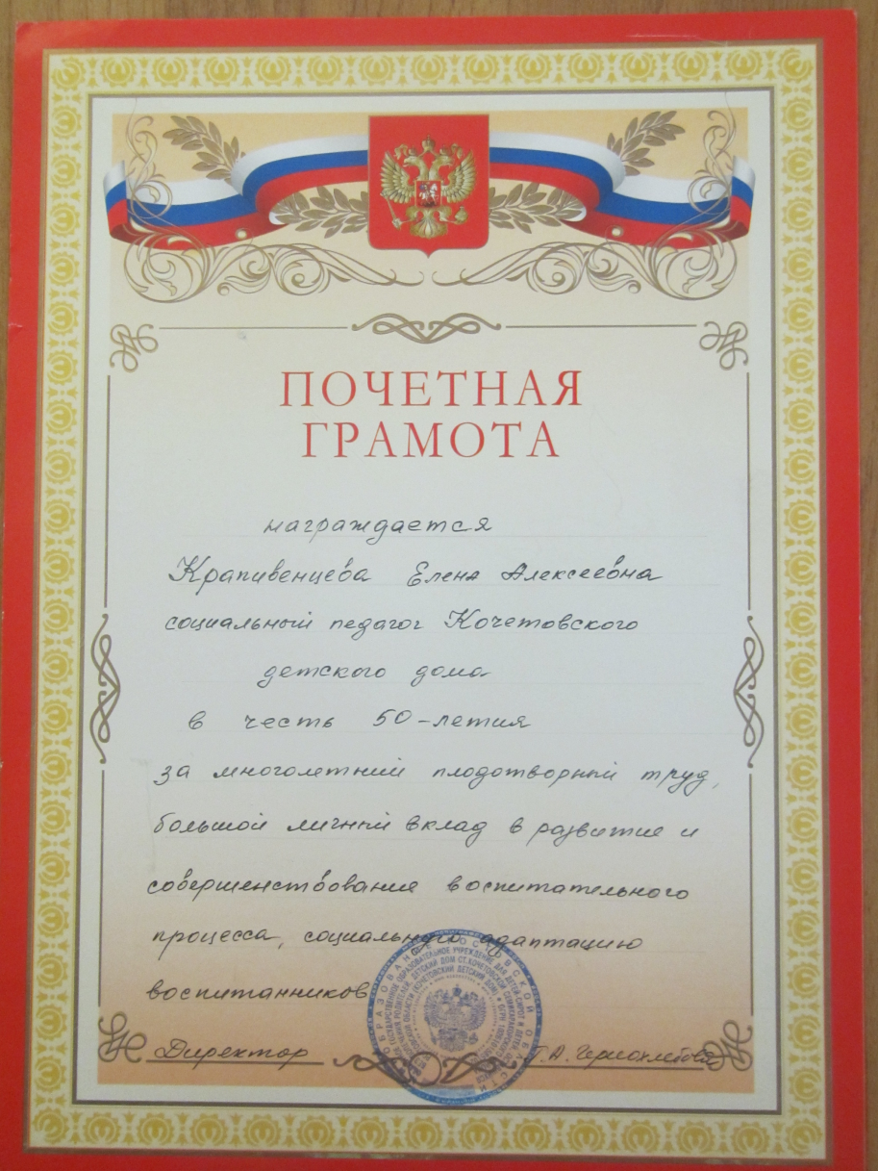
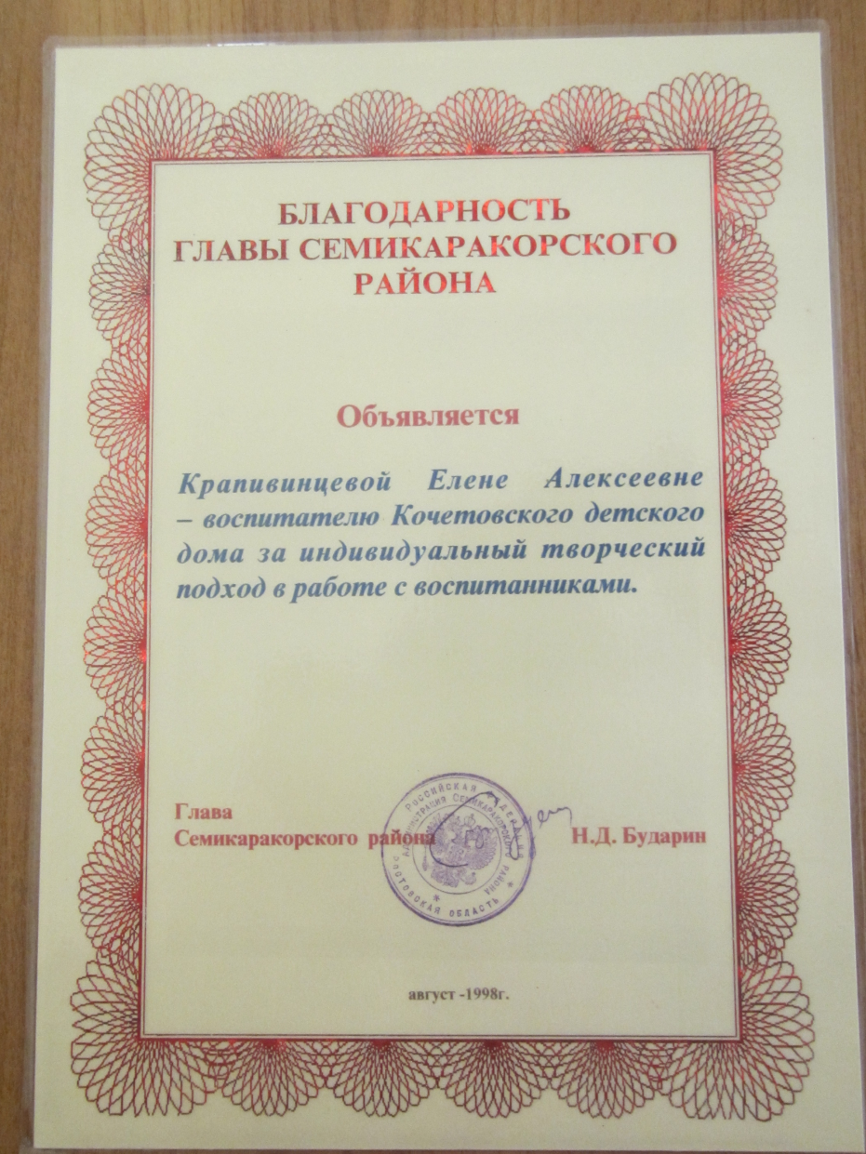

Slide 23
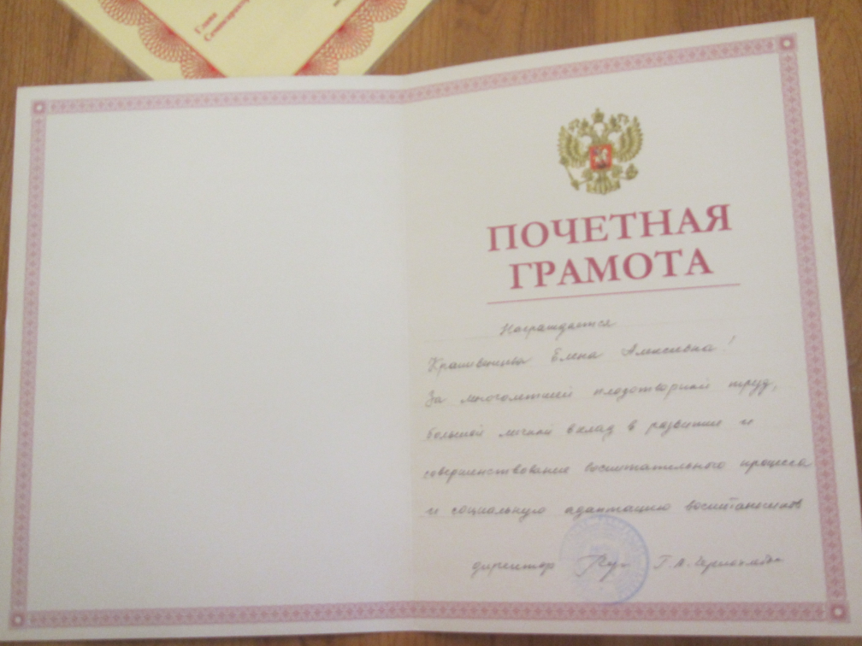

Slide 24
Спасибо за внимание!

